Slide 1
Περιεκτικότητες διαλυμάτων
Περιεκτικότητα % w/w

Slide 2
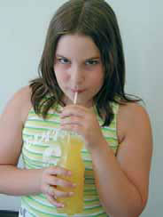
Όταν πίνεις ένα αναψυκτικό, η γεύση του είναι ίδια είτε πιεις μια γουλιά είτε πιεις τη μισή ή ολόκληρη την ποσότητά του.
Αυτό συμβαίνει με όσα προϊόντα είναι ομογενή, δηλαδή έχουν την ίδια σύσταση σε όλη τη μάζα τους.

Slide 3
;
Πληροφορίες από ετικέτα αναψυκτικού:
Περιεκτικότητα σε φυσικό χυμό πορτοκαλιού 20% w/w

Slide 4
Η έκφραση 20% w/w σημαίνει:
20 g χυμός πορτοκαλιού σε 100 g αναψυκτικό. Θεωρούμε το αναψυκτικό διάλυμα και το χυμό πορτοκαλιού διαλυμένη ουσία.

Slide 5
20 g χυμός πορτοκαλιού
σε 100 g αναψυκτικό
20 % w/w

Slide 6
Η περιεκτικότητα διαλύματος στα εκατό βάρος προς βάρος εκφράζει τη μάζα σε g της διαλυμένης ουσίας που περιέχεται ανά 100 g διαλύματος.
Συμβολίζεται με: % w/w.
Για να προσδιορίσουμε την περιεκτικότητα διαλύματος % w/w, πρέπει να γνωρίζουμε:
τη μάζα της διαλυμένης ουσίας
τη μάζα του διαλύματος που την περιέχει.

Slide 7
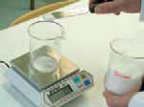
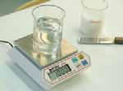
Παράθυρο στο εργαστήριο:
Σε ποτήρι ζέσεως βάζουμε 1 g ζάχαρη.
Στη συνέχεια προσθέτουμε νερό, μέχρι το μείγμα να γίνει 100 g.

Slide 8
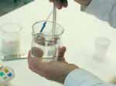
Αναδεύουμε με μια γυάλινη ράβδο, μέχρι να διαλυθεί όλη η ζάχαρη.
Τώρα έχουμε παρασκευάσει 100 g διάλυμα ζάχαρης.
Υπολογίζουμε την περιεκτικότητά του στα εκατό βάρος προς βάρος.
Στο πείραμα αυτό παρασκευάσαμε διάλυμα που περιέχει 1 g ζάχαρη στα 100 g διαλύματος.
Η περιεκτικότητα του διαλύματος είναι 1% βάρος προς βάρος και συμβολίζεται με 1% w/w.

Slide 9
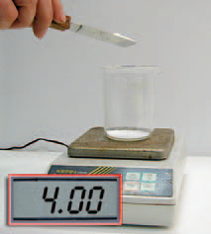
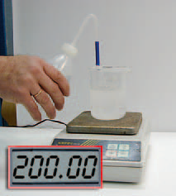
Παράθυρο στο εργαστήριο:
Βάζουμε στο ποτήρι αλάτι , μέχρις ότου η ζυγαριά να δείξει ακριβώς 4 g.
Προσθέτουμε νερό, μέχρις ότου η ζυγαριά να δείξει συνολικά 200 g.

Slide 10
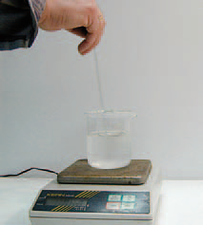
Ανακατεύουμε, ώσπου να διαλυθεί όλο το αλάτι και να προκύψει διάλυμα.
4 g αλάτι
x
=
⇒ x = 2 g αλάτι
200 g διάλυμα
100 g διάλυμα
x=4. 100/200=400/200=2
Έχουμε παρασκευάσει
«διάλυμα χλωριούχου νατρίου περιεκτικότητας 2% w/w».

Slide 11
Εφαρμογή : Παρασκευάζουμε ένα διάλυμα και υπολογίζουμε την
περιεκτικότητά του
Διαλύουμε 3 g ζάχαρη σε λίγο νερό και προσθέτουμε κι άλλο νερό, μέχρι η μάζα του διαλύματος να γίνει 150 g.
Ποια είναι η περιεκτικότητα βάρος προς βάρος που έχει το διάλυμα αυτό;
Για το διάλυμα αυτό ισχύει:
Άρα η περιεκτικότητα του νέου διαλύματος θα είναι 2% w/w.

Slide 12
Στάση για εμπέδωση
2 (σελ. 36)
Σε 250 g χυμό περιέχονται 20 g ζάχαρη. Πόση είναι η περιεκτικότητα % w/w του χυμού σε ζάχαρη;
3 (σελ. 36)
Για να παρασκευάσουμε 100 g ζαχαρόνερο με περιεκτικότητα 5% w/w, διαλύουμε:
(α) 5 g ζάχαρη σε 105 g νερό,
(β) 5 g ζάχαρη σε 100 g νερό,
(γ) 5 g ζάχαρη σε 95 g νερό.
Ποιά από τις παραπάνω απαντήσεις είναι σωστή;
Notes:
20/250=x/100, x=20.100/250=2000/250=8

Slide 13
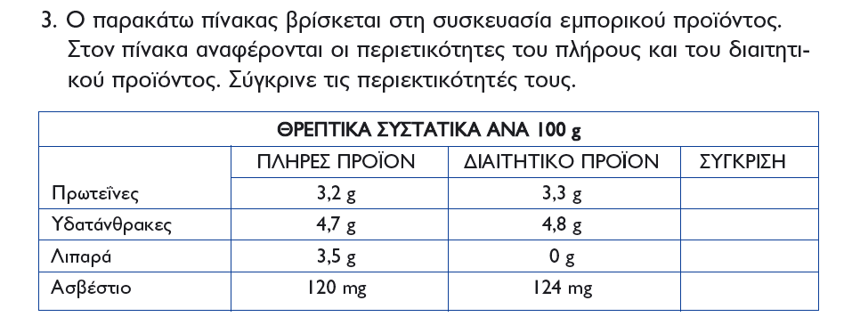
Εργασίες για το σπίτι
Να κάνεις τις εργασίες 3,4 (σελ. 21) και 5,7 (σελ. 22) του ΤΕΤΡΑΔΙΟΥ ΕΡΓΑΣΙΩΝ.

Slide 14
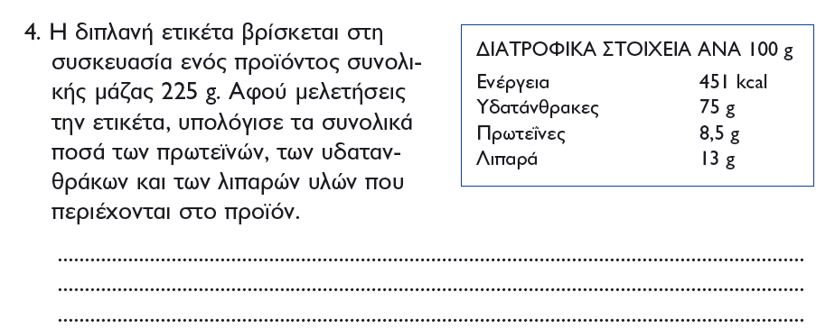

Slide 15
